Slide 1
সবাইকে আন্তরিক সালাম ও শুভেচ্ছা

Slide 2
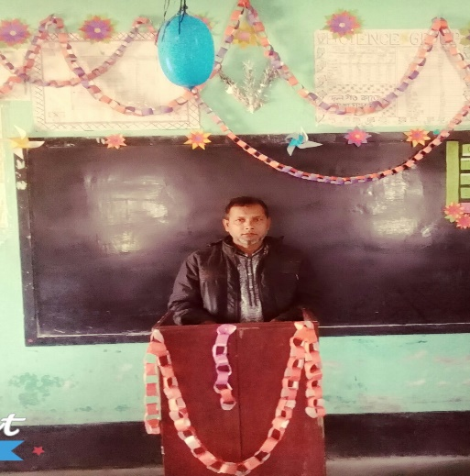
পরিচিতি
মোঃ গোলজার রহমান ।
সহকারি শিক্ষক ।
দারুল ফালাহ আলিম মাদরাসা এন্ড বি এম কলেজ ।
চিরির বন্দর, দিনাজপুর ।
golzarbtt36gmail.com
01721631120
বিষয় –আকাইদ ওয়াল ফিকহ
শ্রেণি - নবম ।
অধ্যায় –চতুর্থ ।
সময় -৪৫ মিনিট ।
তারিখ -০৭/১০/২০১৯ইং

Slide 3
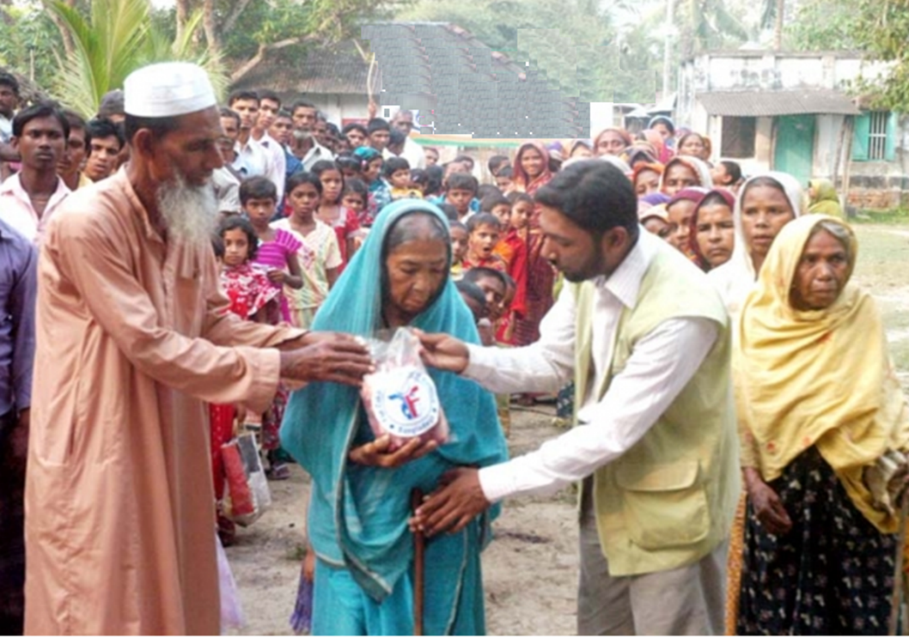
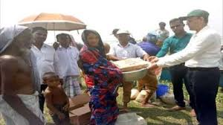
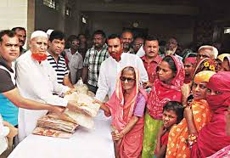
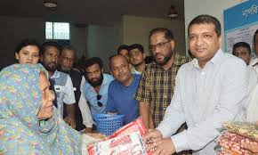

Slide 4
হ
জ
জ
কা
লি
মা
ইসলামে দ্বীনের খুঁটি
না
মা
জ
?
রো
জা

Slide 5
শিখন ফল
যাকাতের অর্থ কি তা বলতে পারবে
যাকাতের সংঙ্গা কি বলতে পারবে
যাকাতের ওয়াজিবসমুহ চিহ্নিত করতে পারবে
যাকাত আদায়ের গুরুত্ব কি তা বিশ্লেষন করতে পারবে

Slide 6
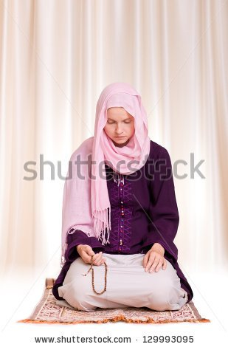
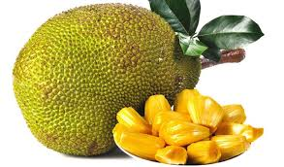
বৃদ্ধি পাওয়া
পবিত্র হওয়া
যাকাত
বরকতময় হওয়া

Slide 7
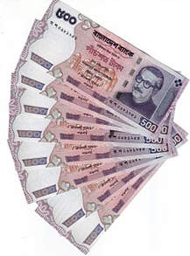
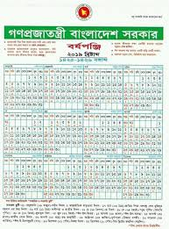
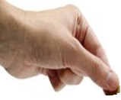
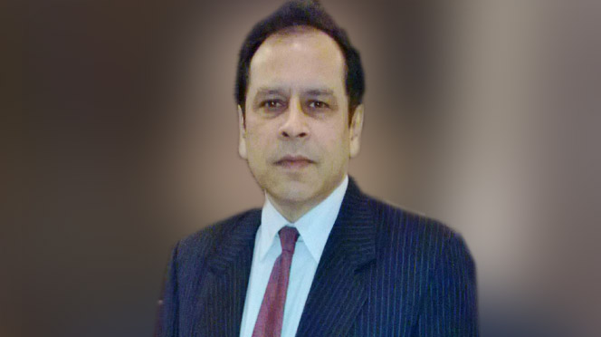
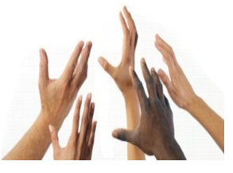
ধনী ব্যক্তি
নির্ধারিত পরিমাণ
সম্পদ
এক বছর পুর্ণ হওয়া
নির্দিষ্ট অংশ
যাকাতের
সঙ্গা
স্বাধীন হওয়া

Slide 8
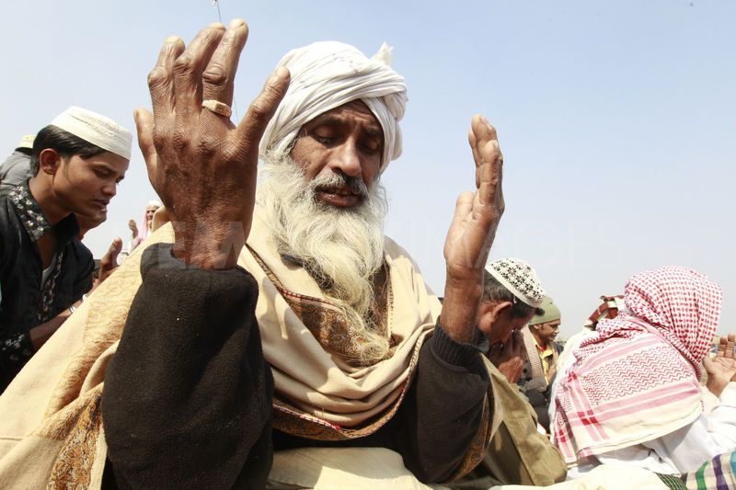
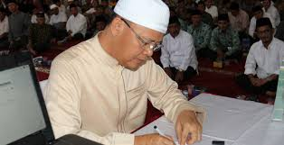
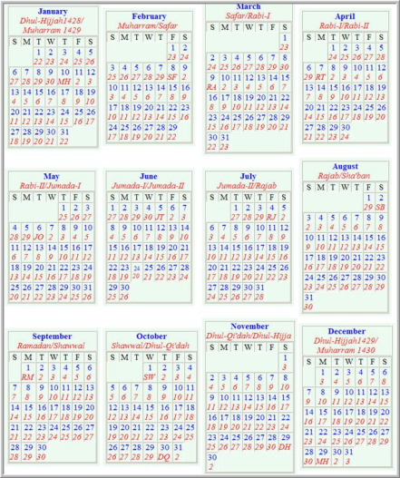
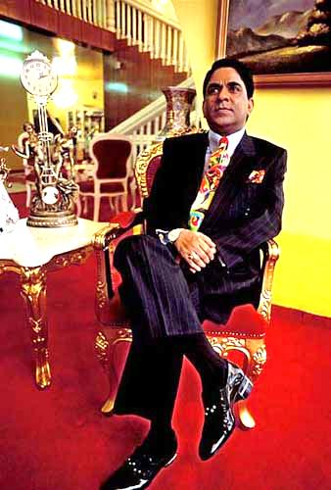
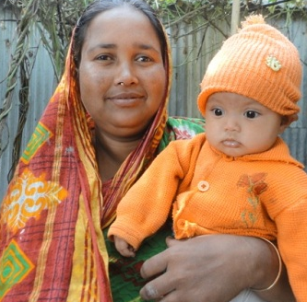
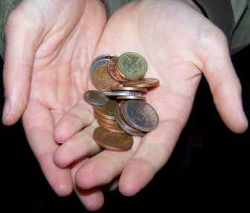
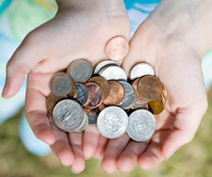
এক বছরকাল
স্থায়ী হওয়া
মুসলমান হওয়া
জ্ঞান সম্পূর্ণ হওয়া
যাকাত ওয়াজিব হওয়ার শর্তাবলী
ঋণগ্রস্থ
না হওয়া
৭টি
নিসাবের
মালিক হওয়া
প্রয়োজনের অতিরিক্ত
সম্পদ থাকা
প্রাপ্তবয়স্ক
হওয়া

Slide 9
যাকাতের গুরুত্বঃ-
যাকাত ইসলাম ধর্মের মুল ভিত্তি। প্রত্যেক মুসলিম নর-নারীর উপর যাকাত ফরজ ।আল্লাহ কুরআন মাজিদে যতবার
নামাজের কথা বলেছেন ততবার যাকাতের কথাও বলেছেন ।যাকাত ইসলামি অর্থনীতির মেরুদন্ড । যাকাত আদায়ের ফলে ধনি-দরিদ্রের আর্থিক বৈষম্য লাঘব হয় । সমাজে আন্তরিক ভালবাসা ও বন্ধু গড়ে উঠে।

Slide 10
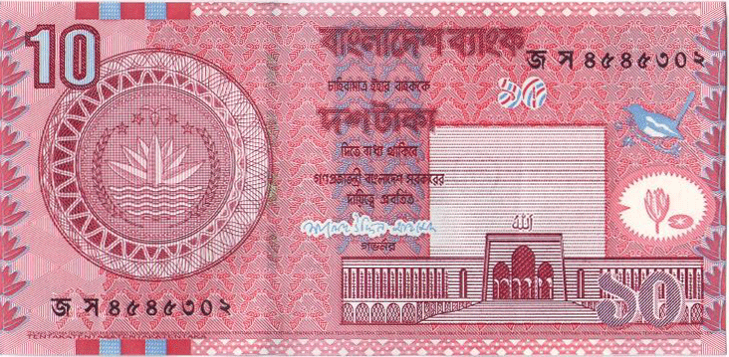
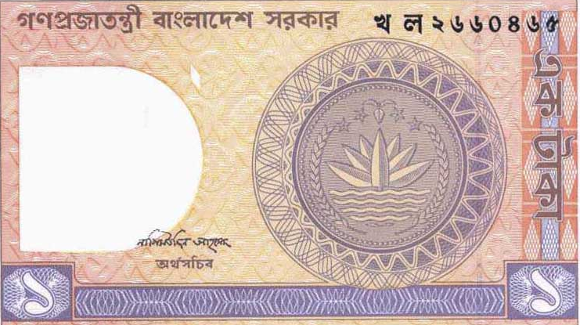
যাকাতের পরিমাণ
নিসাব
৪০ ভাগের ১ ভাগ অর্থাৎ ২.৫০%

Slide 11
জোড়ায় কাজ
যাকাত ইসলামের কত তম স্তম্ভ ?

Slide 12
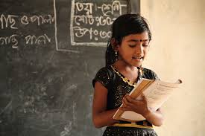
একক কাজ
দরিদ্র বিমচনের মাধ্যম কি

Slide 13
মুল্যায়ন
সঠিক উত্তরে টিক চিহ্ন দাও
1। যাকাত আদায়ের ইসলামী বিধান কি ?
(ক) ফরজ (খ) ওয়াজিব
(গ) সুন্নাত (ঘ) নফল
√

Slide 14
ভিডিও টি দেখঃ-

Slide 15
বাড়ির কাজ
1। শতকরা কত ভাগ যাকাত দিতে হয় ?

Slide 16
আল্লাহ হাফেজ

